Slide 1
Mathématiques financières
Philippe Schlegel

Slide 2
Mathématiques financières
Calculer la valeur acquise par un capital placé
Calculer la valeur actuelle d'un capital placé
Suites d'annuités constantes
Remboursement d'emprunt par annuité constante
Tableau d'amortissement d'emprunt
Cas concrets
Questions et ressentis.

Slide 3

Valeur acquise par un capital placé:
Un capital placé à intérêts composés à un taux annuel, produit à la fin de chaque période des intérêts qui viennent s'ajouter au capital :

Slide 4
Valeur acquise par un capital placé:
Il est possible de calculer la valeur acquise C_{n} (capital placé + intérêts) :
  C_{n} = C₀ X (1 + t)^{n}
Avec :
  C₀ : valeur actuelle, montant de capital placé initialement
  t : taux d'intérêt périodique
  n : nombre de période de placement
(1 + t) est le coefficient multiplicateur. Il permet de garder la somme initiale (100% = 1) et d'ajouter le taux d'intérêt t

Slide 5
Valeur acquise par un capital placé:
Prenons un instant pour observer la formule:
  C_{n} = C₀ X (1 + t)^{n}
Nous retrouvons ici le terme général d'une suite géométrique :
  De premier terme C₀
  De raison (1 + t)
Toutes les propriétés des suites géométriques sont donc applicables ici :
  Passage à une définition par récurrence
  Somme des termes d'une suite géométrique

Slide 6
Valeur acquise par un capital placé:
Prenons un instant pour observer la formule:
  C_{n} = C₀ X (1 + t)^{n}
C_{n}, la valeur acquise est donc composée de la somme initiale augmentée des intérêts sur n périodes
Il est donc possible de retrouver la somme des intérêts d'une période par une simple soustraction :
  Total des intérêts sur n périodes = C_{n} – C₀
Calculons la valeur acquise au bout de 8 ans par un capital de 1000 euros placé à un taux de 3,5%
Pour ce cas là, à combien s'élève le montant des intérêts sur les 8 ans ?

Slide 7
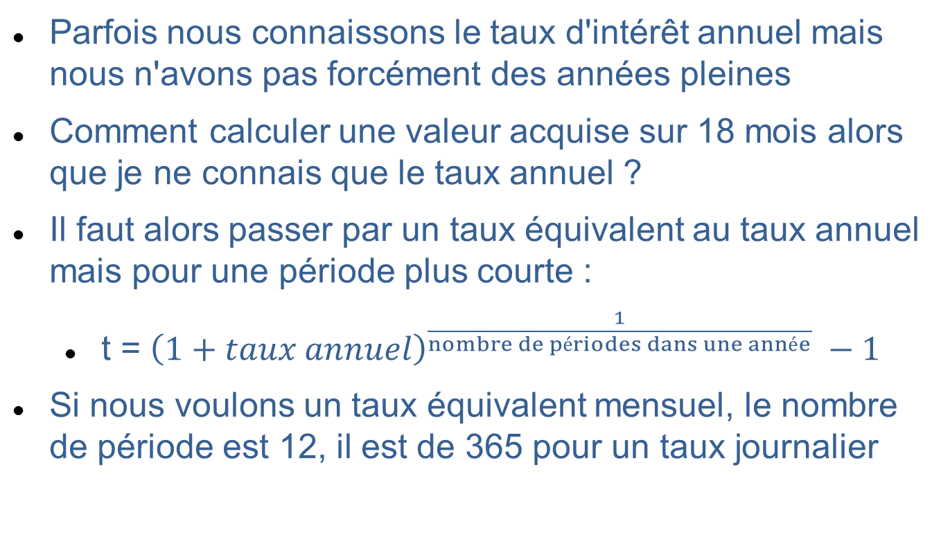
Valeur acquise par un capital placé:
Parfois nous connaissons le taux d'intérêt annuel mais nous n'avons pas forcément des années pleines
Comment calculer une valeur acquise sur 18 mois alors que je ne connais que le taux annuel ?
Il faut alors passer par un taux équivalent au taux annuel mais pour une période plus courte :
  t = ${\left(1+taux annuel\right)}^{\frac{1}{nombre de périodes dans une année}} −1$
Si nous voulons un taux équivalent mensuel, le nombre de période est 12, il est de 365 pour un taux journalier

Slide 8
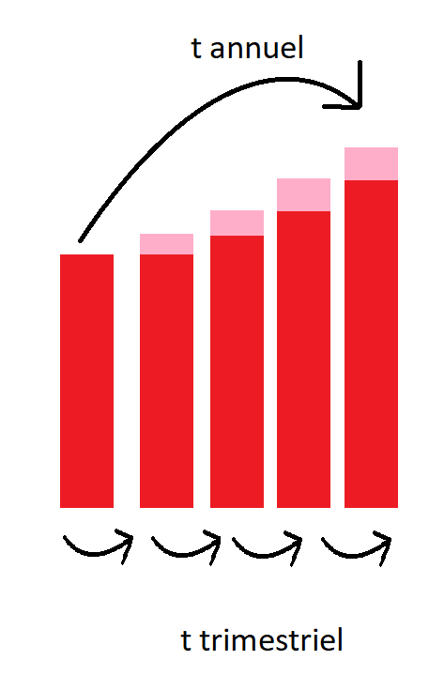

Valeur acquise par un capital placé:
Nous retrouvons ici encore la notion de racine n^{ième} :
  t = ${\left(1+taux annuel\right)}^{\frac{1}{nombre de périodes dans une année}} −1$
En effet, le raisonnement est exactement le même que pour trouver un taux d'évolution moyen :

Slide 9
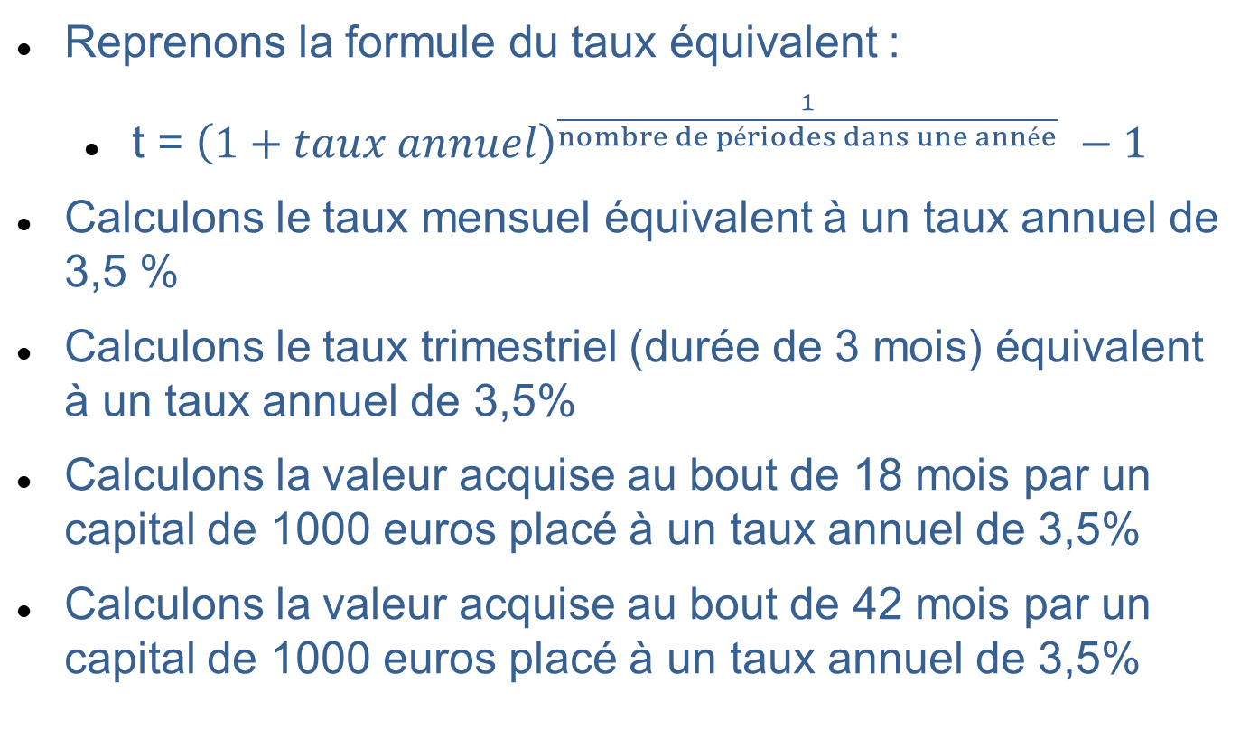
Valeur acquise par un capital placé:
Reprenons la formule du taux équivalent :
  t = ${\left(1+taux annuel\right)}^{\frac{1}{nombre de périodes dans une année}} −1$
Calculons le taux mensuel équivalent à un taux annuel de 3,5 %
Calculons le taux trimestriel (durée de 3 mois) équivalent à un taux annuel de 3,5%
Calculons la valeur acquise au bout de 18 mois par un capital de 1000 euros placé à un taux annuel de 3,5%
Calculons la valeur acquise au bout de 42 mois par un capital de 1000 euros placé à un taux annuel de 3,5%

Slide 10
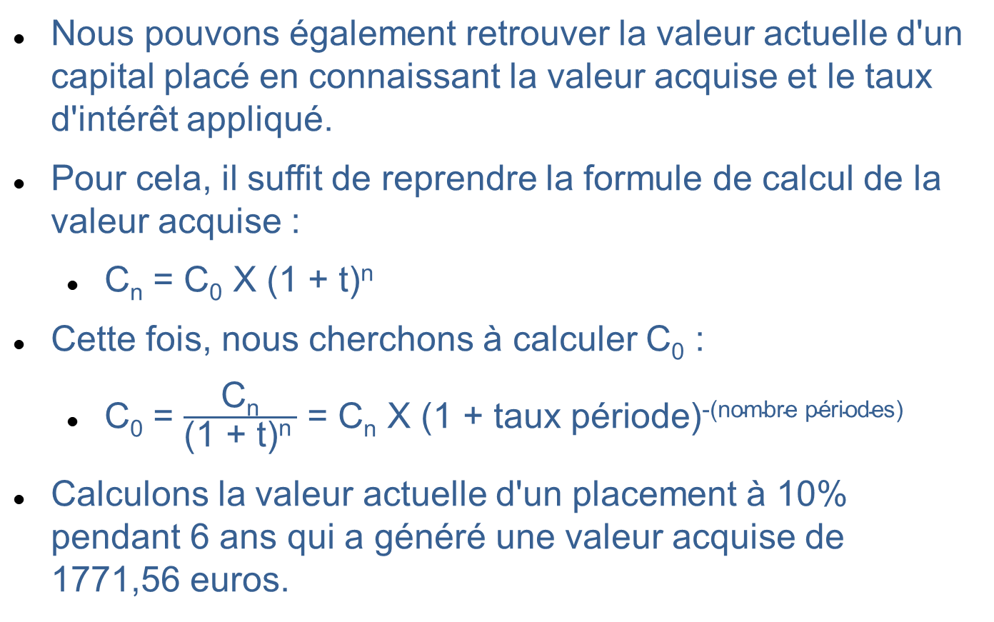
Valeur actuelle d'un capital placé:
Nous pouvons également retrouver la valeur actuelle d'un capital placé en connaissant la valeur acquise et le taux d'intérêt appliqué.
Pour cela, il suffit de reprendre la formule de calcul de la valeur acquise :
  C_{n} = C₀ X (1 + t)^{n}
Cette fois, nous cherchons à calculer C₀ :
  C₀ = $\frac{\text{C}\text{n}}{\text{(1 + }\text{t}\text{)}\text{n} }$ = $\text{C}\text{n}$ X $\text{(1 + }\text{taux} \text{p}\text{é}\text{riode}\text{)}\text{−(}\text{nombre} \text{p}\text{é}\text{riodes}\text{) }$
Calculons la valeur actuelle d'un placement à 10% pendant 6 ans qui a généré une valeur acquise de 1771,56 euros.

Slide 11
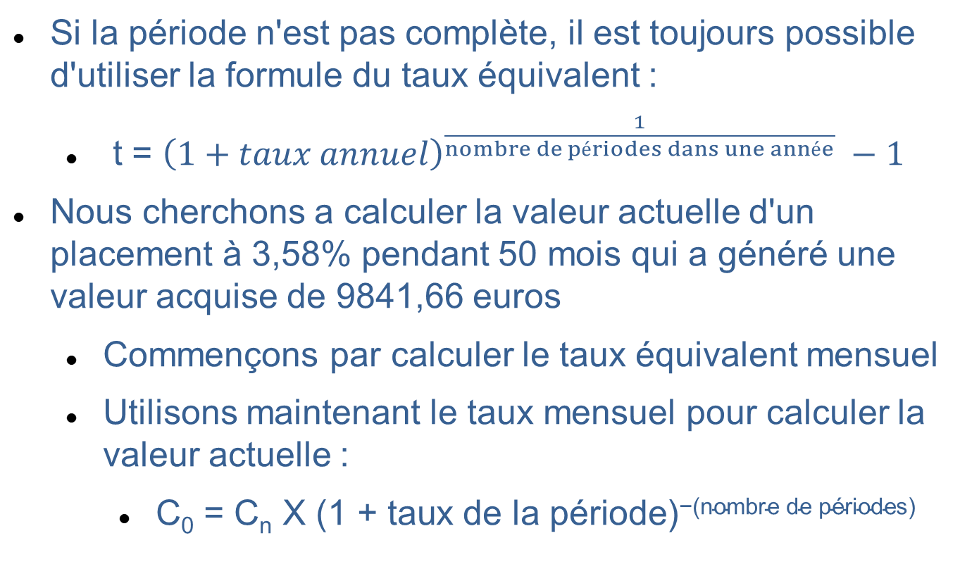
Valeur actuelle d'un capital placé:
Si la période n'est pas complète, il est toujours possible d'utiliser la formule du taux équivalent :
  t = ${\left(1+taux annuel\right)}^{\frac{1}{nombre de périodes dans une année}} −1$
Nous cherchons a calculer la valeur actuelle d'un placement à 3,58% pendant 50 mois qui a généré une valeur acquise de 9841,66 euros
  Commençons par calculer le taux équivalent mensuel
  Utilisons maintenant le taux mensuel pour calculer la valeur actuelle :
    C₀ = $\text{C}\text{n}$ X $\text{(1 + }\text{taux} \text{de} \text{la} \text{p}\text{é}\text{riode}\text{)}\text{−(}\text{nombre} \text{de} \text{p}\text{é}\text{riodes}\text{) }$

Slide 12
Suite d'annuité constante :
Sur ces premiers exemples, nous avons toujours un capital de départ mais aucun versement sur la période de prise d'intérêt
Comment calculer une valeur acquise avec des versements constants ?
Imaginons calculer la valeur acquise d'un placement de 2000 euros par an sur 5 ans avec un taux de 3,75%
Pour comprendre comment cela fonctionne, prenons un tableur et considérons chaque versement comme un investissement indépendant
Nous pouvons cumuler les valeurs acquises par chaque placement pour obtenir la valeur acquise globale

Slide 13
Suite d'annuité constante :
Avec cette approche, nous arrivons sur le tableau suivant:
Il suffit de cumuler chacune des lignes pour connaitre la valeur acquise pour chaque année.
On peut remarquer que la somme de chaque ligne correspond à la somme de la première colonne
Dans la première colonne, je passe d'un élément au suivant en le multipliant par (1 + 0,0375)
Année | Versement 1 | Versement 2 | Versement 3 | Versement 4 | Versement 5 | Versement 6
0 | 2000
1 | 2075 | 2000
2 | 2152,8125 | 2075 | 2000
3 | 2233,542969 | 2152,8125 | 2075 | 2000
4 | 2317,30083 | 2233,542969 | 2152,8125 | 2075 | 2000
5 | 2404,199611 | 2317,30083 | 2233,542969 | 2152,8125 | 2075 | 2000

Slide 14
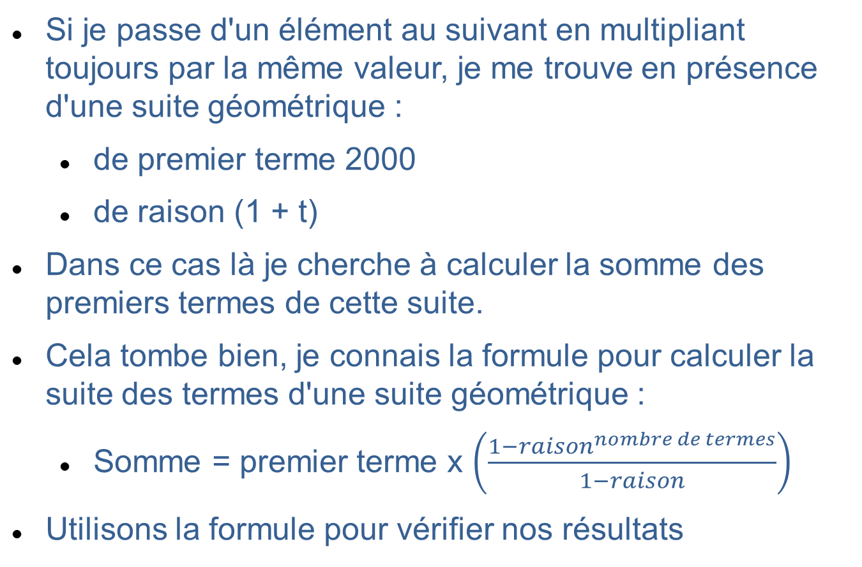
Suite d'annuité constante :
Si je passe d'un élément au suivant en multipliant toujours par la même valeur, je me trouve en présence d'une suite géométrique :
  de premier terme 2000
  de raison (1 + t)
Dans ce cas là je cherche à calculer la somme des premiers termes de cette suite.
Cela tombe bien, je connais la formule pour calculer la suite des termes d'une suite géométrique :
  Somme = premier terme x $\left(\frac{1−{raison}^{nombre de termes}}{1−raison}\right)$
Utilisons la formule pour vérifier nos résultats

Slide 15
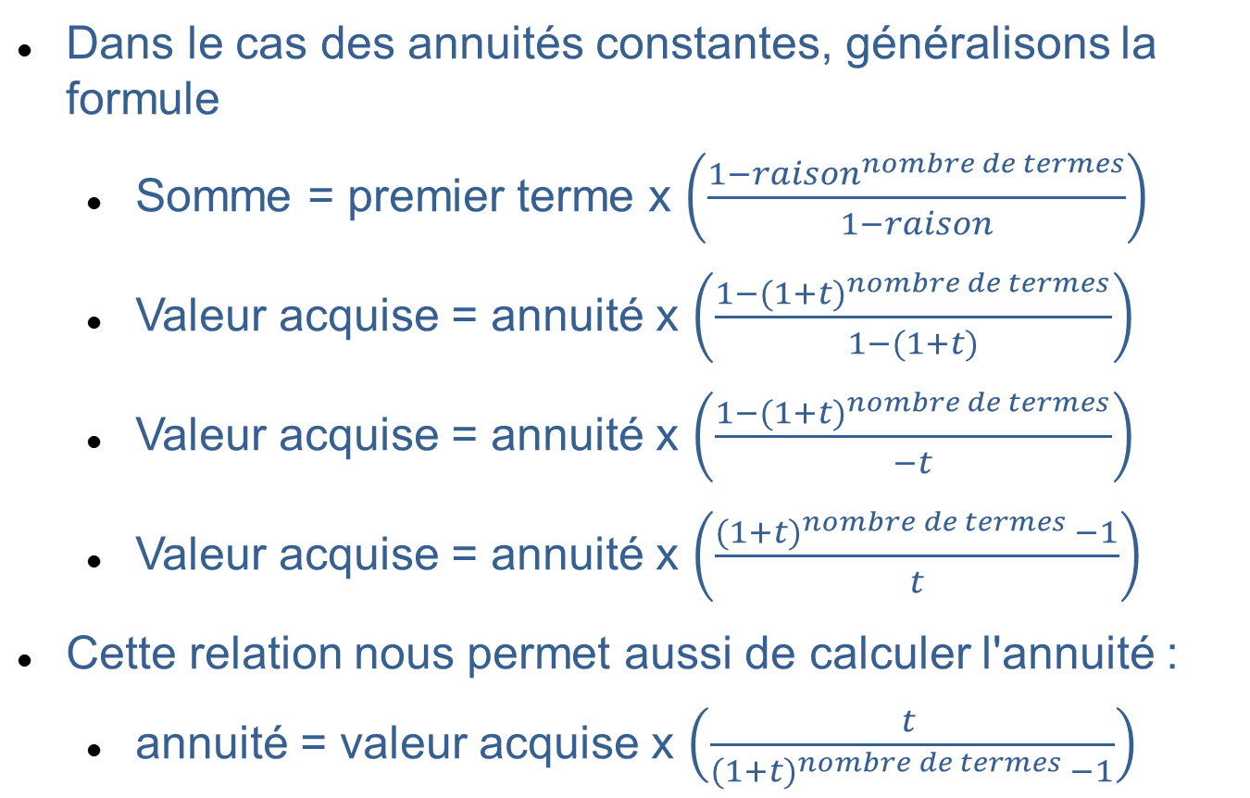
Suite d'annuité constante :
Dans le cas des annuités constantes, généralisons la formule
  Somme = premier terme x $\left(\frac{1−{raison}^{nombre de termes}}{1−raison}\right)$
  Valeur acquise = annuité x $\left(\frac{1−{(1+t)}^{nombre de termes}}{1−(1+t)}\right)$
  Valeur acquise = annuité x $\left(\frac{1−{(1+t)}^{nombre de termes}}{−t}\right)$
  Valeur acquise = annuité x $\left(\frac{{(1+t)}^{nombre de termes} −1}{t}\right)$
Cette relation nous permet aussi de calculer l'annuité :
  annuité = valeur acquise x $\left(\frac{t }{{(1+t)}^{nombre de termes} −1}\right)$

Slide 16
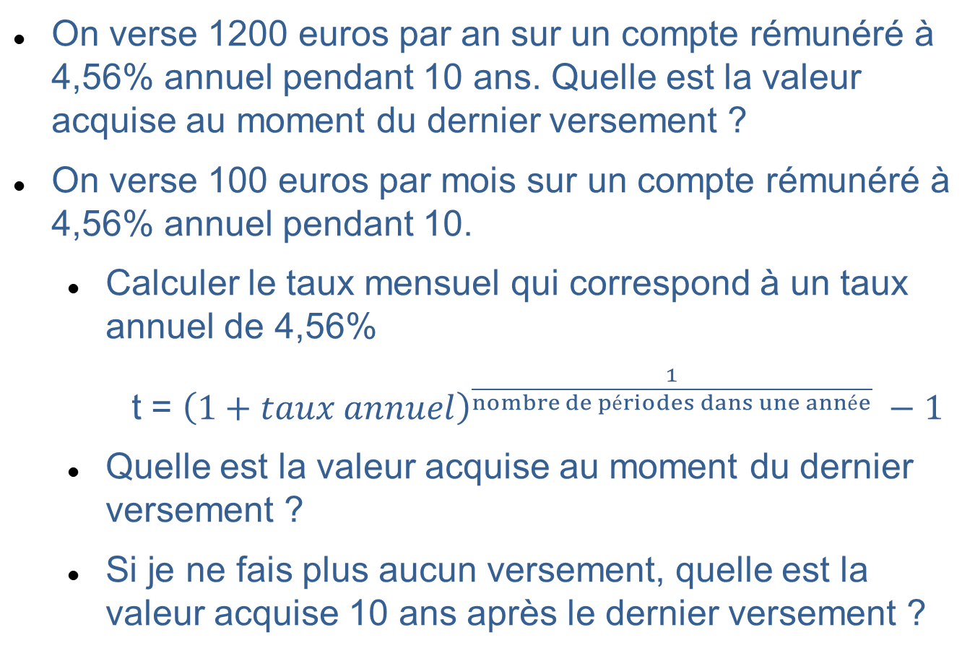
Suite d'annuité constante - Exercices :
On verse 1200 euros par an sur un compte rémunéré à 4,56% annuel pendant 10 ans. Quelle est la valeur acquise au moment du dernier versement ?
On verse 100 euros par mois sur un compte rémunéré à 4,56% annuel pendant 10.
  Calculer le taux mensuel qui correspond à un taux annuel de 4,56%
    t = ${\left(1+taux annuel\right)}^{\frac{1}{nombre de périodes dans une année}} −1$
  Quelle est la valeur acquise au moment du dernier versement ?
  Si je ne fais plus aucun versement, quelle est la valeur acquise 10 ans après le dernier versement ?

Slide 17
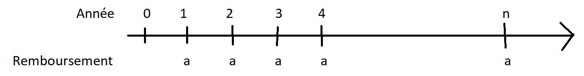
Remboursement d'emprunt par annuités constantes:
L'idée est de rembourser un prêt en remboursant toujours la même somme tous les ans
Considérons :
  n : le nombre d'annuités constantes
  t : le taux du prêt
Je vais chercher à calculer la valeur actuelle du capital emprunté ou le montant de la dette avant le premier versement

Slide 18
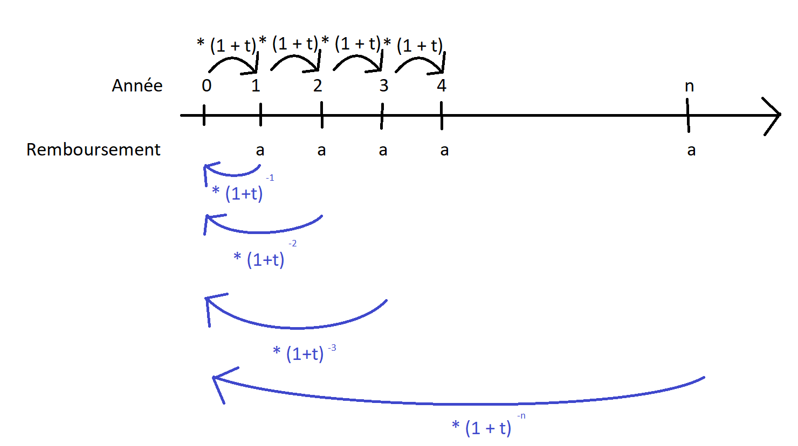
Remboursement d'emprunt par annuités constantes:
Pour calculer la valeur actuelle, je vais ramener toutes les annuités au temps 0 et les additionner :

Slide 19
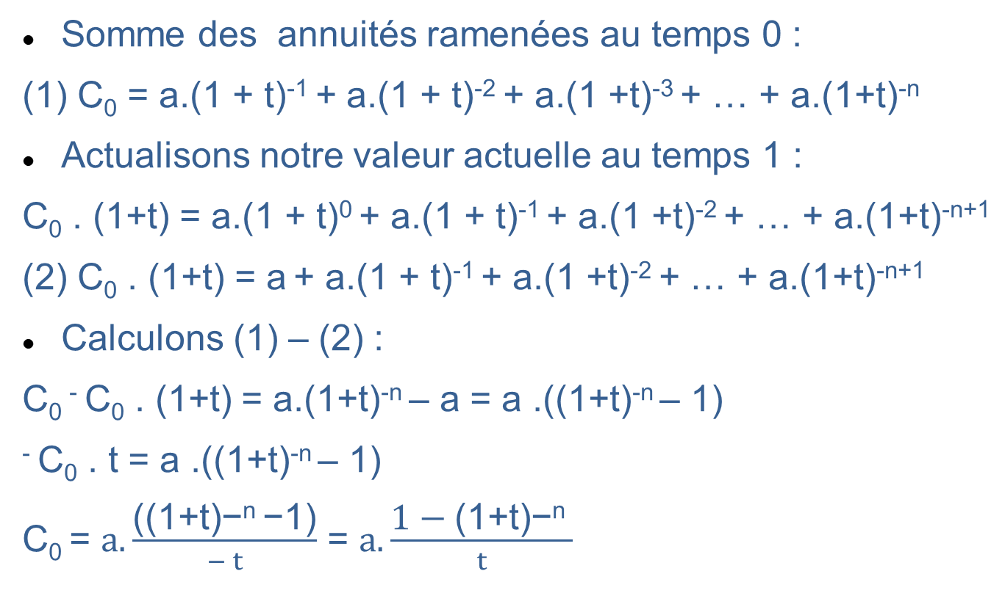
Remboursement d'emprunt par annuités constantes:
Somme des annuités ramenées au temps 0 :
(1) C₀ = a.(1 + t)⁻¹ + a.(1 + t)⁻² + a.(1 +t)⁻³ + … + a.(1+t)^{-n}
Actualisons notre valeur actuelle au temps 1 :
C₀ . (1+t) = a.(1 + t)⁰ + a.(1 + t)⁻¹ + a.(1 +t)⁻² + … + a.(1+t)^{-n+1}
(2) C₀ . (1+t) = a + a.(1 + t)⁻¹ + a.(1 +t)⁻² + … + a.(1+t)^{-n+1}
Calculons (1) – (2) :
C₀ ⁻ C₀ . (1+t) = a.(1+t)^{-n} – a = a .((1+t)^{-n} – 1)
⁻ C₀ . t = a .((1+t)^{-n} – 1)
C₀ = $a.\frac{\text{((1+}\text{t}\text{)−}\text{n} \text{−1)}}{− t}$ = $a.\frac{\text{1 − }\text{(1+}\text{t}\text{)−}\text{n} }{t}$

Slide 20
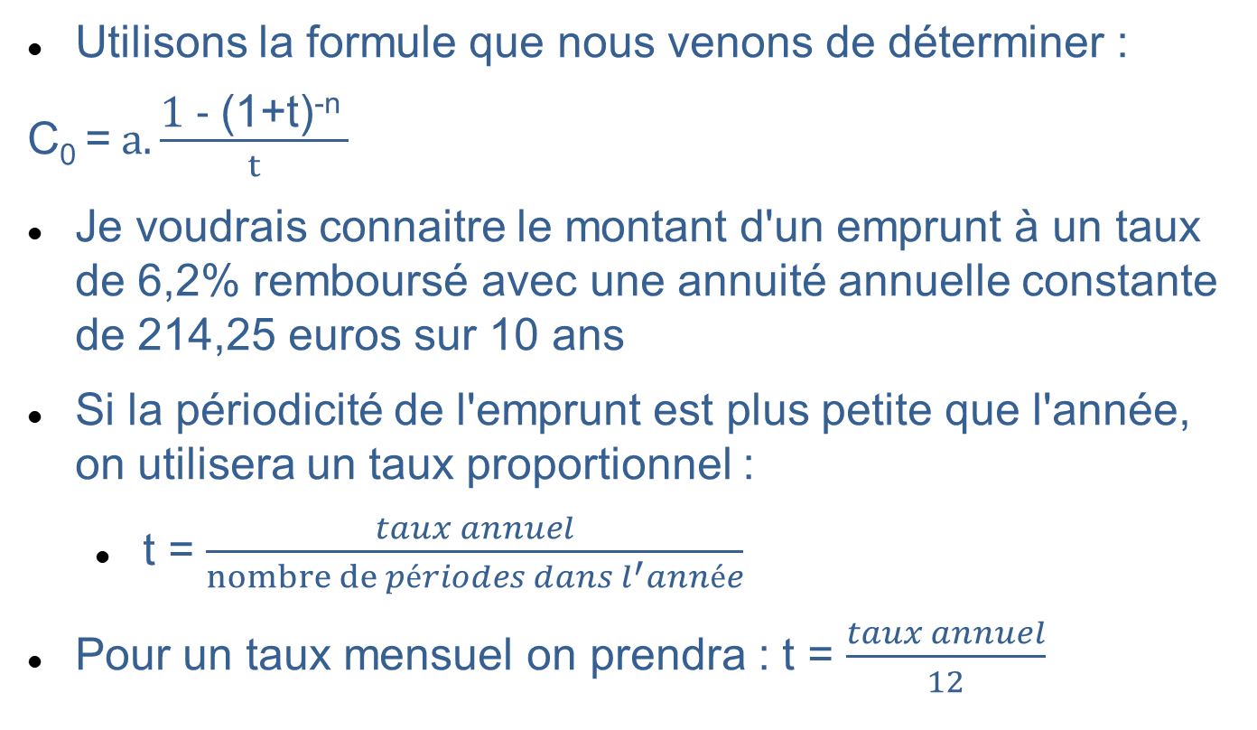
Remboursement d'emprunt par annuités constantes:
Utilisons la formule que nous venons de déterminer :
C₀ =$a.\frac{\text{1 − }\text{(1+}\text{t}\text{)−}\text{n} }{t}$
Je voudrais connaitre le montant d'un emprunt à un taux de 6,2% remboursé avec une annuité annuelle constante de 214,25 euros sur 10 ans
Si la périodicité de l'emprunt est plus petite que l'année, on utilisera un taux proportionnel :
  t = $\frac{taux annuel}{nombre de périodes dans l^{′}année}$
Pour un taux mensuel on prendra : t = $\frac{taux annuel}{12}$

Slide 21
Remboursement d'emprunt par annuités constantes:
Prenons l'exemple d'un prêt immobilier remboursé tous les mois :
  Mensualité de 1224 euros
  Pendant 5 ans
  Taux d'emprunt : 6,78%
A partir de ces données nous allons calculer :
  Le nombre de mensualités
  Le taux mensuel proportionnel au taux annuel de 6,78%
  Le montant total de l'emprunt

Slide 22
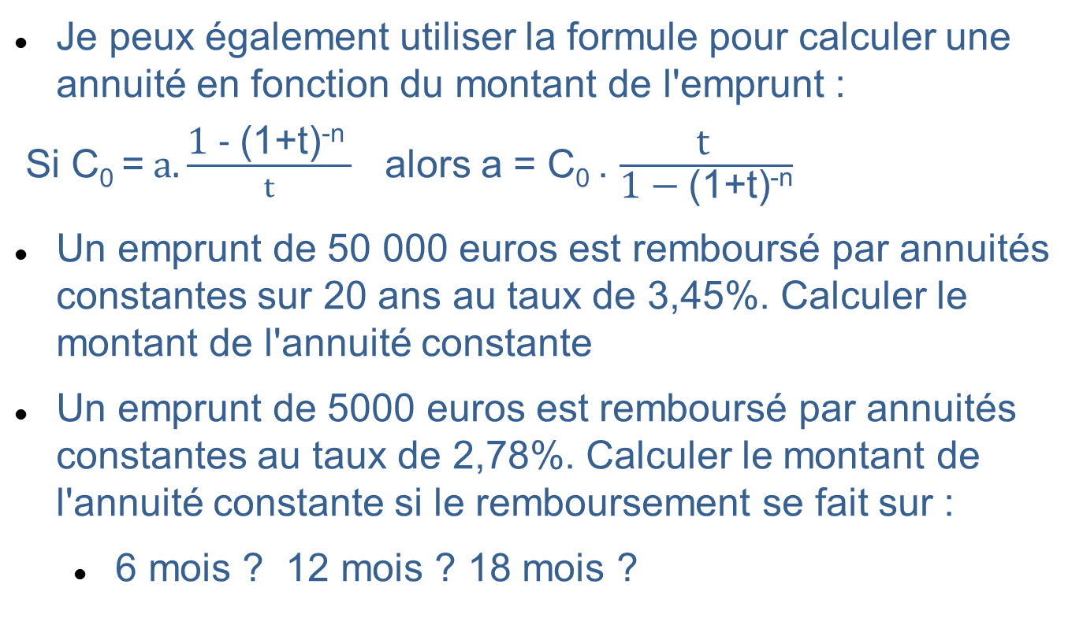
Remboursement d'emprunt par annuités constantes:
Je peux également utiliser la formule pour calculer une annuité en fonction du montant de l'emprunt :
Si C₀ =$a.\frac{\text{1 − }\text{(1+}\text{t}\text{)−}\text{n} }{t}$ alors a = C₀ . $\frac{\text{t} }{\text{1 − }\text{(1+}\text{t}\text{)−}\text{n}}$
Un emprunt de 50 000 euros est remboursé par annuités constantes sur 20 ans au taux de 3,45%. Calculer le montant de l'annuité constante
Un emprunt de 5000 euros est remboursé par annuités constantes au taux de 2,78%. Calculer le montant de l'annuité constante si le remboursement se fait sur :
  6 mois ? 12 mois ? 18 mois ?

Slide 23
Tableau d'amortissement – annuités constantes:
Un tableau d'amortissement permet de prévoir le remboursement d'un prêt période par période.
Pour chaque période nous connaissons le montant de la dette restante.
Les annuités sont calculées de la manière suivante :
  annuités = intérêt + amortissement
Chaque annuité permet de rembourser une partie du capital et intègre les intérêts du prêt.
Dans notre cas, les annuités sont constantes, le montant remboursé chaque période est donc le même. Cependant, la proportion d'intérêt et d'amortissement varie

Slide 24
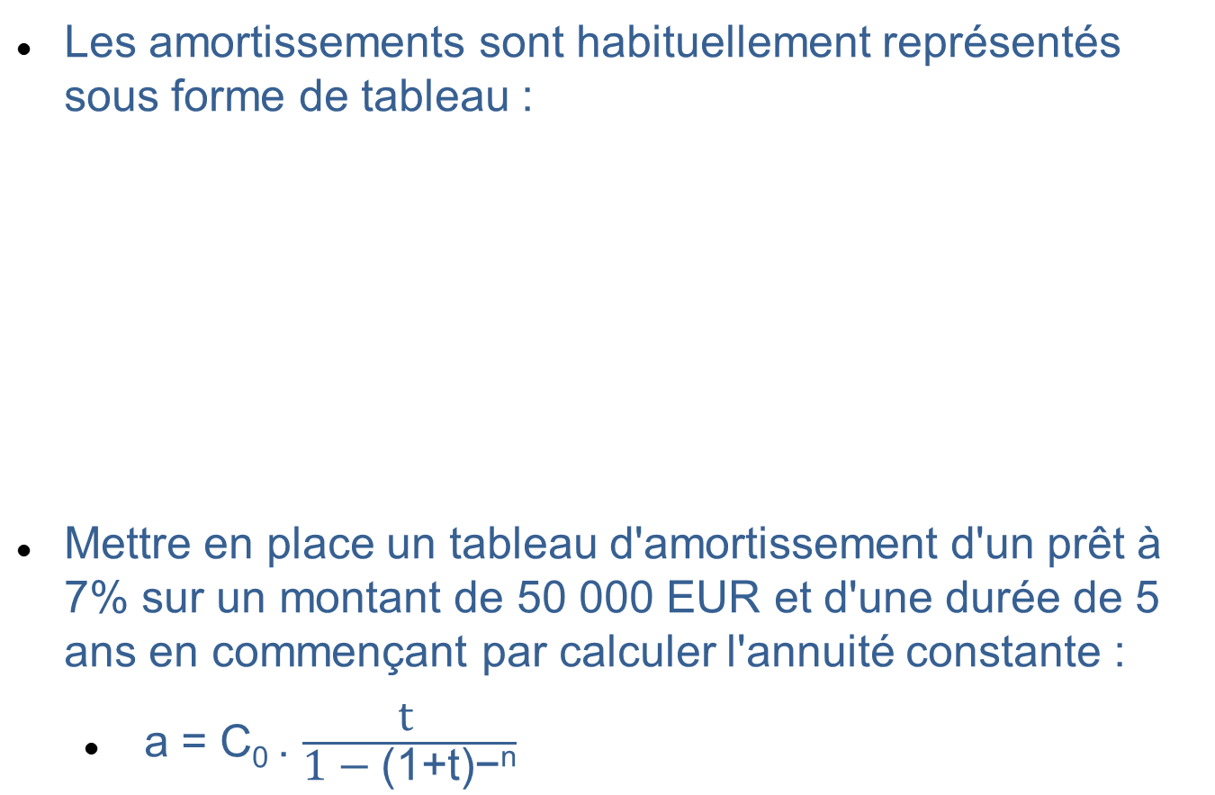
Tableau d'amortissement – annuités constantes:
Les amortissements sont habituellement représentés sous forme de tableau :
Mettre en place un tableau d'amortissement d'un prêt à 7% sur un montant de 50 000 EUR et d'une durée de 5 ans en commençant par calculer l'annuité constante :
  a = C₀ . $\frac{\text{t} }{\text{1 − }\text{(1+}\text{t}\text{)−}\text{n}}$
Période | Dette en début de période | Intérêts | Amortissment | Annuités | Dette de fin de période
1 | C0 | C0 X taux | a - Intérêts | a | C1 = C0 - Amortissements
2 | C1 | C1 X taux | a - Intérêts | a | C2 = C1 - Amortissements
3 | C2 | C2 X taux | a - Intérêts | a | C3 = C2 - Amortissements
… | … | … | … | … | …
n-1 | Cn-1 | Cn-1 X taux | a - Intérêts | a | Cn = Cn-1 - Amortissements
n | Cn | Cn X taux | Cn | Intérets + amortissements | 0
Total

Slide 25
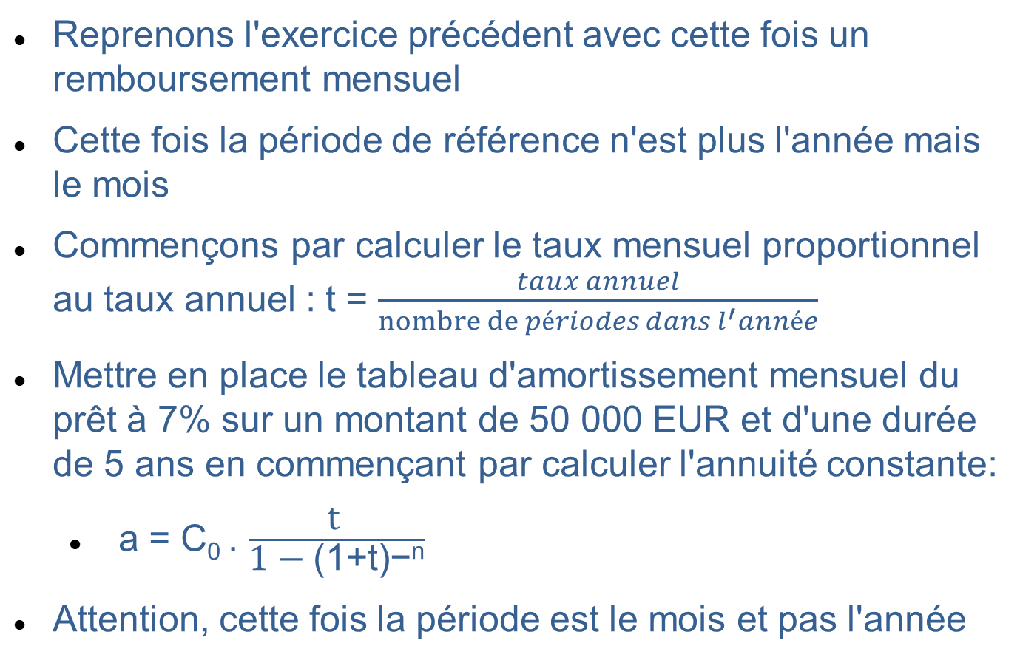
Tableau d'amortissement – annuités constantes:
Reprenons l'exercice précédent avec cette fois un remboursement mensuel
Cette fois la période de référence n'est plus l'année mais le mois
Commençons par calculer le taux mensuel proportionnel au taux annuel : t = $\frac{taux annuel}{nombre de périodes dans l^{′}année}$
Mettre en place le tableau d'amortissement mensuel du prêt à 7% sur un montant de 50 000 EUR et d'une durée de 5 ans en commençant par calculer l'annuité constante:
  a = C₀ . $\frac{\text{t} }{\text{1 − }\text{(1+}\text{t}\text{)−}\text{n}}$
Attention, cette fois la période est le mois et pas l'année

Slide 26
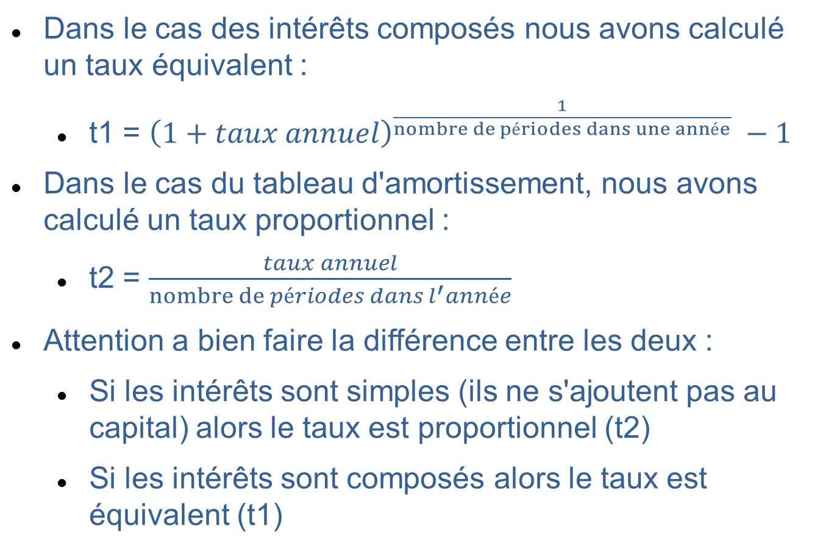
Taux équivalent Vs Taux proportionnels:
Dans le cas des intérêts composés nous avons calculé un taux équivalent :
  t1 = ${\left(1+taux annuel\right)}^{\frac{1}{nombre de périodes dans une année}} −1$
Dans le cas du tableau d'amortissement, nous avons calculé un taux proportionnel :
  t2 = $\frac{taux annuel}{nombre de périodes dans l^{′}année}$
Attention a bien faire la différence entre les deux :
  Si les intérêts sont simples (ils ne s'ajoutent pas au capital) alors le taux est proportionnel (t2)
  Si les intérêts sont composés alors le taux est équivalent (t1)

Slide 27
Bilan
Résumé des notions abordées.
Questions.
Difficultés particulières ?

